Slide 1
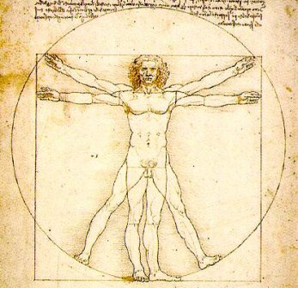
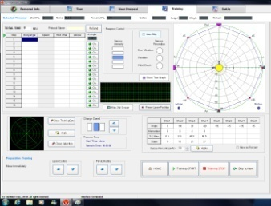
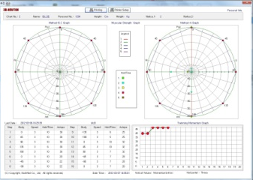
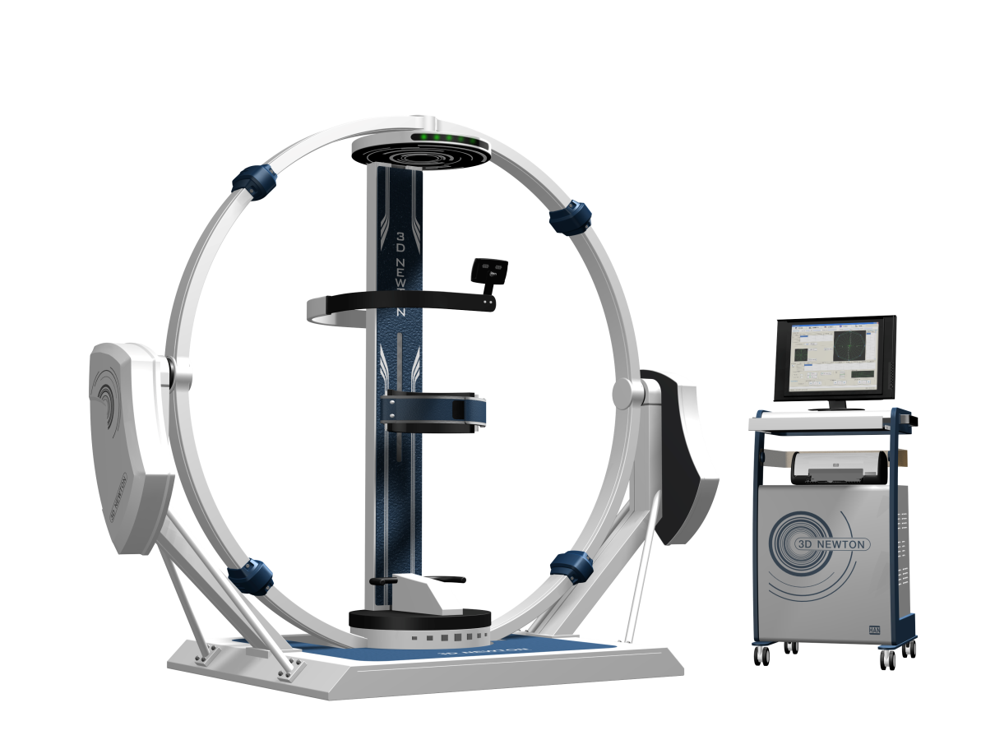
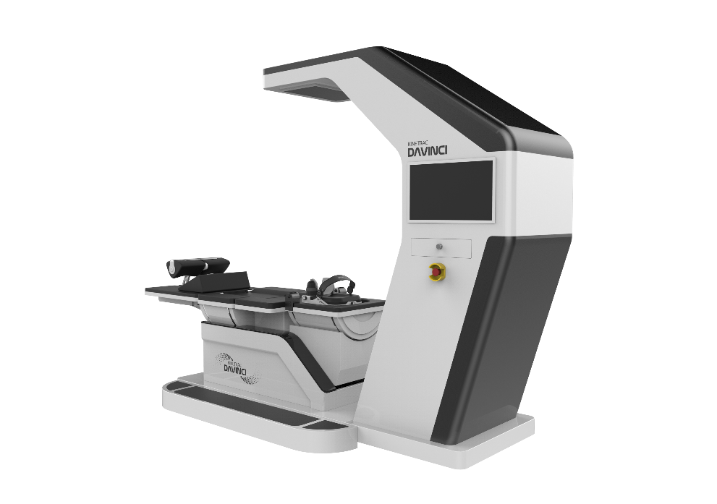
Introduction of 3D–NEWTON
3D NEWTON
Kinetrac DAVINCI

Slide 2
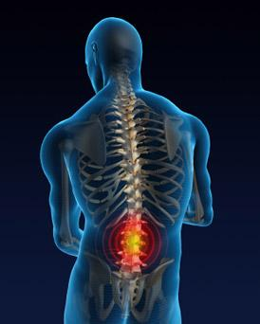
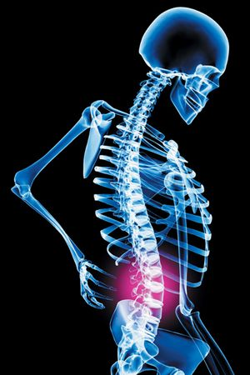
Low back pain
One of the most common health problem all over the world.
80% of people will suffer at least one disabling episode of low back pain
during their lives (Norris, 2008).
Notes:
요통은 전세계적으로 가장 흔하게 경험하게 되는 근골격계 질환 중 하나이다.
문헌에 따르면, 전세계 인구의 약 80%가 일생을 살아가는 동안에 최소 한번은 이러한 요통을 경험한다고 알려져 있다.

Slide 3
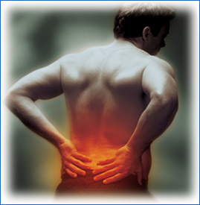
Strengthening of trunk muscles
Lumbopelvic stability is influenced by trunk muscles (global muscles & local muscles).
Trunk instability could induce low back pain.
Strengthening of lumbopelvic muscle is important for not only treating low back pain but also preventing low back pain.
Notes:
요추-골반부의 안정성은 체간의 근육들에 의해 영향을 받는다.
체간의 근육들은 그 작용에 의해 대근육과 소근육으로 나눌 수 있는데, 이러한 근육들이 약화되게 되면 요통을 야기한다고 알려져 왔다.
그렇기 때문에 요추-골반부의 근육들을 강화시키는 것은 요통의 치료뿐 아니라 요통을 예방하는데 중요하다.
최근에는 이러한 추세에 맞춰 체간의 근육을 효과적으로 강화시킬 수 있는 운동기구들이 소개되고 있음.

Slide 4
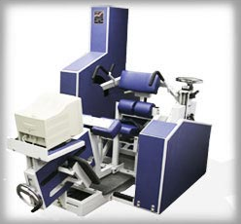
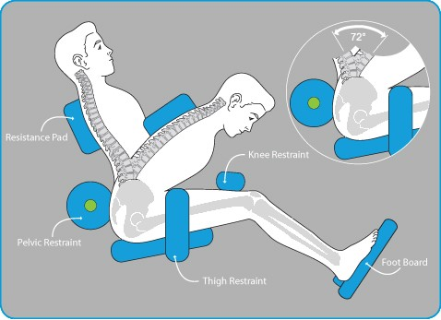
Strengthening of trunk muscles
Isokinetic device
Strengthening of back muscles with various intensity level.
it is difficult to strengthen deep muscles of trunk.
Notes:
등속성 운동기구는 허리근육을 강화시키기 위해 임상에서 흔히 사용되고 있다.
이러한 운동기구는 체간의 굴곡, 신전의 속도를 변화시킴으로써 운동의 강도를 조절할 수 있음.
하지만 등속성 운동기구는 움직임에 관여하는 표면근육들을 강화시키는데 효율적이며, 체간의 안정성에 기여하는 심부근육을 효과적으로 강화시키는데에는 어려움이 있음

Slide 5
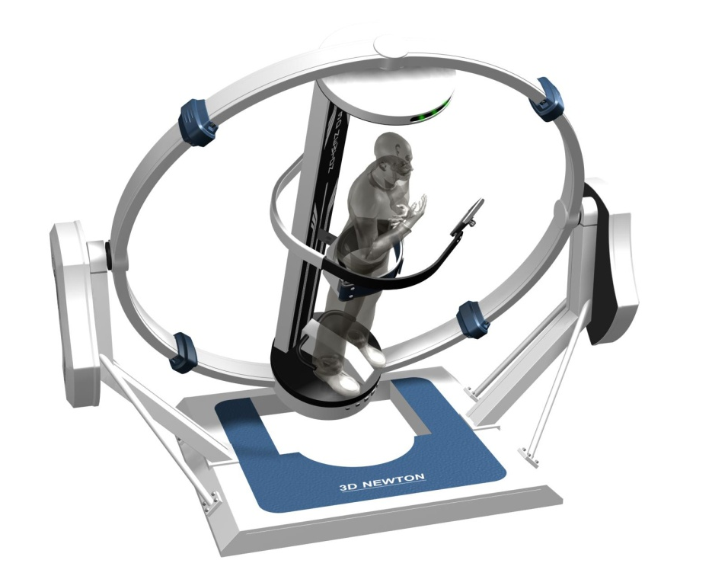
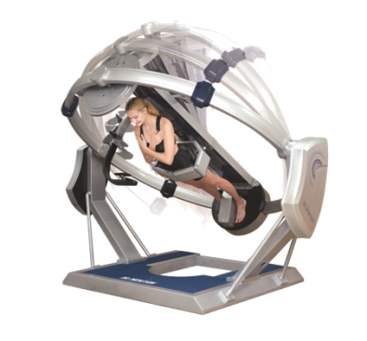
Strengthening of trunk muscles
Gravity force
Multi direction
Electro-myography
Visual biofeedback
3-D NEWTON could use gravity force as a resistance.
Multidirectional gravity force.
Strengthening of back muscles as well as trunk muscles.
3-D NEWTON is ideal exercise device for lumbopelvic stability in patients with
low back pain !
Notes:
3-D NEWTON은 기존의 단점을 보완한 중력을 저항으로 이용하는 운동기구로써 3차원적으로 다양한 방향으로 운동이 가능하며 저항의 강도를 환자에 맞게 조절할 수 있음.
또한 시각적 바이오피드백 기능을 첨가하였기 때문에 환자가 운동을 하는 동안 항상 올바른 자세를 유지할 수 있을 뿐 아니라 근전도 기능을 추가함으로써 운동의 효과를 정량적, 객관적으로 증명할 수 있음.
이러한 이유들로 인해 뉴튼은 요통환자들에게서 요추-체간의 안정성에 작용하는 근육들을 효과적으로 강화시킬 수 있어 척추 안정성을 증진시킬 수 있는 이상적인 운동기구로 고려됨.

Slide 6
Biofeedback
3-D NEWTON
Self-monitoring of postural alignment using visual biofeedback
Notes:
뉴튼은 대화창을 통해 자신의 신체 정렬에 대한 정보를 실시간으로 받아들이기 때문에 운동을 하는 동안 항상 올바른 자세를 유지할 수 있음.
운동을 하는 동안 신체정렬이 올바르지 못하게 되면 근육의 불균형을 야기하여 요통을 증가시킬 수 있으므로 바이오피드백을 통한 신체 정렬 유지는 중요함.

Slide 7
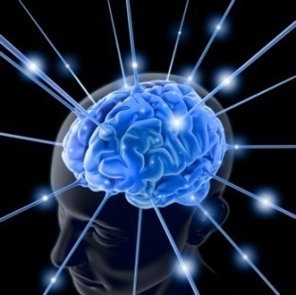
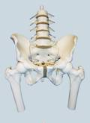
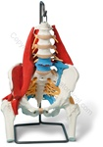
What is the lumbopelvic stability ?
Control subsystem
Passive subsystem
Active subsystem
Panjabi (1992) theorized that spine stability is dependent on three subsystem
: passive (spinal column), active (spinal muscles), and control (neural control)
subsystems.
Notes:
이전에 슬라이드에서 뉴튼이 요통환자의 요추-골반 안정성을 증진시키는데 효과적인 운동기구라고 소개하였는데, 그러면 요추-골반의 안정성이란 무엇인가?
Panjabi(1992)는 요추-골반의 안정성이 골반의 뼈, 관절의 모양, 인대 등 수동 세부체계(passive subsystem), 골반 주변의 근육 등 힘을 생산하는 능동 세부체계(active subsystem), 골반 주변의 근육들을 적절하게 조절해주는 신경계의 작용인 조절 세부체계(control subsystem) 등의 상호작용으로 유지되고 있다고 이론화 하였음
즉, 세가지 시스템이 효과적으로 작용이 되어야지만 최적의 요추-골반 안정성을 획득할 수 있음.

Slide 8
Active subsystem
Active subsystem
Global mobilizer
Global stabilizer
Retus abdominis
External oblique abdominis – lateral fiber
Erector spinae
Internal abdominal oblique
External oblique abdominis – medial fiber
Local stabilizer
Transverse abdominis
Multifius
Notes:
세가지 시스템 중에서 능동적 세부체계는 근육에 의해서 제공되는 안정성을 의미함.
능동적 세부체계에 포함되는 체간 근육들은 그 기능에 따라 대근육, 소근육으로 분류되며, 더 세부적으로 분류해 봤을 때 대근육은 움직임에 작용하는 대근육과 안정성에 작용하는 대근육으로 분류될 수 있음.
안정성에 작용하는 소근육(Local stabilizer)은 각각의 척추 분절의 안정성에 중요한 역할을 하는데 이러한 근육에는 심부근육이 복횡근, 다열근이 포함된다.
안정성에 작용하는 대근육(Global stabilizer)은 척추의 움직임을 원심성 수축을 통해 조절함으로써 움직임과 동시에 안정성을 제공함.
이러한 근육에는 내복사근, 외복사근의 안쪽 섬유가 포함됨.
움직임에 작용하는 대근육(Global mobility)는 척추의 움직임에 주로 관여하는데, 척추에 부하가 적용되거나 빠른 움직임 시 원심성 수축을 통해 안정성을 제공함.
이러한 근육에는 복직근, 외복사근의 바깥쪽섬유, 척추기립근 등이 있음.

Slide 9
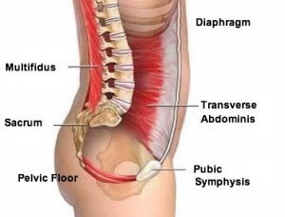
Active subsystem
Local muscles
Multifidus, transverse abdominis,
pelvic floor muscle
Deepest layer muscles that originate
and insert segmentally
Control and maintain the neutral
spinal curvature (Bergmark, 1989)
Notes:
소근육과 대근육에 대해서 좀 더 세부적으로 알아보겠음.
소근육은 다열근, 복횡근, 골반저근 등으로 이루어 지는데 이러한 근육들은 요추-골반부 근육들 중에서 가장 깊이 있는 근육으로써 기시와 정지부가 척추 분절에 직접적으로 연결되어 있음.
그렇기 때문에 각각의 척추분절에 안정성을 제공하는 역할을 주로 하며, 척추의 중립 상태를 유지 및 조절하는 기능을 함.

Slide 10
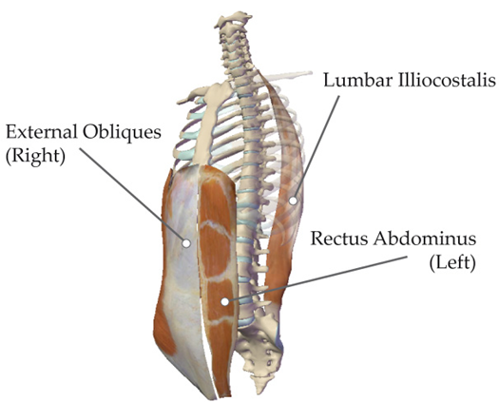
Active subsystem
Global muscles
Rectus abdominis,
External oblique abdominis,
Internal oblique abdominis,
Erector spinae
Superficial or outer layer of
muscles lacking segmental
vertebral insertions
Insert or originate on the spine
or pelvis (non-segmentally)
Movement with stability
(Bergmark, 1989;
Gibbons and Comerford, 2001)
Notes:
대근육은 복직근, 외복사근, 내복사근, 척추기립근 등으로 구성됨.
이러한 근육들은 체간 근육들 중 가장 표층에 있기 때문에 각각의 척추분절에 직접적으로 기시 및 정지부를 가지고 있지 않으며 척추 및 골반에 전반적으로 연결되어 있음.
대근육은 주로 척추의 움직에 작용을 하지만 움직임을 하는 동안 원심성 수축을 통해 척추의 안정성에도 기여함.

Slide 11
Active subsystem
Local muscles
Global muscles
+
Active subsystem provides segmental stability and produce movement with
stability (Gibbons & Comerford, 2001)
Strengthening of local & global muscles ⇒ Increase in lumbopelvic stability
Notes:
이러한 소근육과 대근육은 척추 분절에 직접적인 안정성을 제공할 뿐 아니라 요추-골반부의 움직임과 안정성을 동시에 제공을 함.
그렇기 때문에 소근육과 대근육을 강화시키는 운동은 요추-골반부의 안정성을 증가시켜 결과적으로 요통을 치료 및 예방하는데 중요한 역할을 하게 됨.

Slide 12
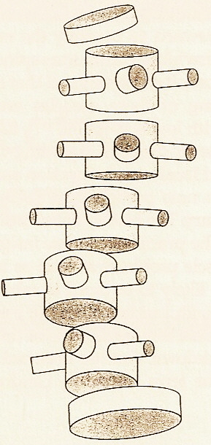
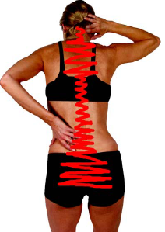
The need for lumbopelvic stability
Spine = multi-segmental joints
The spine is inherently unstable and is dependent on the contribution of muscles in
addition to the passive elements of the spine. (Panjabi 1992)
To maintain optimal spinal alignment, lumbopelvic stabilization is needed.
Notes:
이러한 요추-골반부의 안정성이 중요한 이유는 척추가 근본적으로 보았을 때 다분절로 이루어진 관절이기 때문임.
즉, 본래 척추는 다양한 척추분절들이 연결되어 이루어진 관절이기 때문에 불안정성을 지니고 있고, 이에 따라 척추의 안정성은 능동적 세부 체계인 대근육과 소근육의 기능에 의존하게 됨.
그렇기 때문에 정상적인 척추 정렬을 유지하고 요통을 감소시키기 위해서는 근육의 강화를 통한 요추-골반부의 안정성이 필요함.

Slide 13
Muscle imbalance
(tightness & weakness)
Impaired movement pattern
Altered proprio-ception
Postural change
Lumbopelvic pain
Faulty motor learning
Musculoskeletal pain cycle by Lund et al. (1991)
Notes:
요추-골반부의 일부 근육이 약화되며, 요추-골반부를 이루는 근육들 사이에는 불균형이 생김.
이러한 근육 불균형은 비정상적 움직임 패턴을 만들어내고 우리의 뇌에서는 이러한 비정상적 패턴을 정상패턴으로 잘못 인지하게 됨.
잘못된 운동학습 및 변화된 고유수용성감각은 영구적인 자세 변화를 야기하게 되고, 이는 요추-골반부의 통증을 야기하게 됨.
이러한 근골격계 통증 싸이클은 계속적으로 악순환되기 때문에 요추-골반부의 대근육과 소근육을 올바르게 강화시키는 것이 중요함.

Slide 14
The integrated model for lumbopelvic function
Form
Closure
Force
Closure
FUNCTION
Motor
Control
Emotions
Awareness
The integrated model for lumbopelvic function (Lee & Vleeming, 1998)
Notes:
Panjabi는 요추-골반부의 안정성을 위해서 능동적, 수동적, 조절 세부체계의 중요성을 강조한 반면,
Lee와 Vleeming은 요추-골반부의 정상적인 기능 작용을 위해서 형태잠김, 힘잠김, 감정인식, 운동조절의 중요성을 강조함.
형태 잠김은 뼈, 관절, 인대 등 형태학적 요소에 의해 제공되는 안정성
힘 잠김은 근육, 근막 등에 의해 제공되는 안정성, 감정인식은 환자의 올바른 동기부여와 같은 감정적 요소의 올바른 인식
운동조절은 신경계와 근골격계의 정상적이며 올바른 상호관계를 뜻함.

Slide 15
The integrated model for lumbopelvic function
Form closure
Shear force
Joint, bones, ligaments
A stable situation where no extra
forces are needed to maintain the
state of the system, given the
actual load distribution
(Snijders et al. 1993)
Ilium
Ilium
Sacrum
Compression force
Notes:
형태잠김은 관절, 뼈, 인대들에 의해서 제공됨.
형태잠김은 근육, 근막에 의해 제공되는 힘 없이도 구조적 특성에 의해서 요추-골반부의 안정성이 유지되는 안정성을 뜻함.

Slide 16
The integrated model for lumbopelvic function
Force closure
Shear force
Ilium
Ilium
Sacrum
Compression force
Muscles, fascia
Transverse abdominis, internal oblique abdominis, multifidus, pelvic floor muscles
Extra forces are needed for lumbopelvic stability (Snijders et al., 1993)
Notes:
힘 잠김은 근육, 근막 등에 의해서 제공됨.
대표적인 근육으로써는 심부근육인 복횡근, 내복사근, 다열근, 골반저근이 포함됨.
이러한 근육들이 수축하게 되면 장골에 압박력을 제공하기 때문에 요추-골반부의 안정성이 증진되게 됨.

Slide 17
The integrated model for lumbopelvic function
+
Sacrum
=
Form closure
Force closure
Stability
Notes:
형태잠김과 힘 잠김이 함께 작용하게 되면 결과적으로 요추-골반부의 안정성이 증가되기 때문에 요추-골반부 기능의 효율성이 증가하게 됨.
그렇기 때문에 힘 잠김 기전에 작용되는 근육들을 강화시키는 것이 중요함.

Slide 18
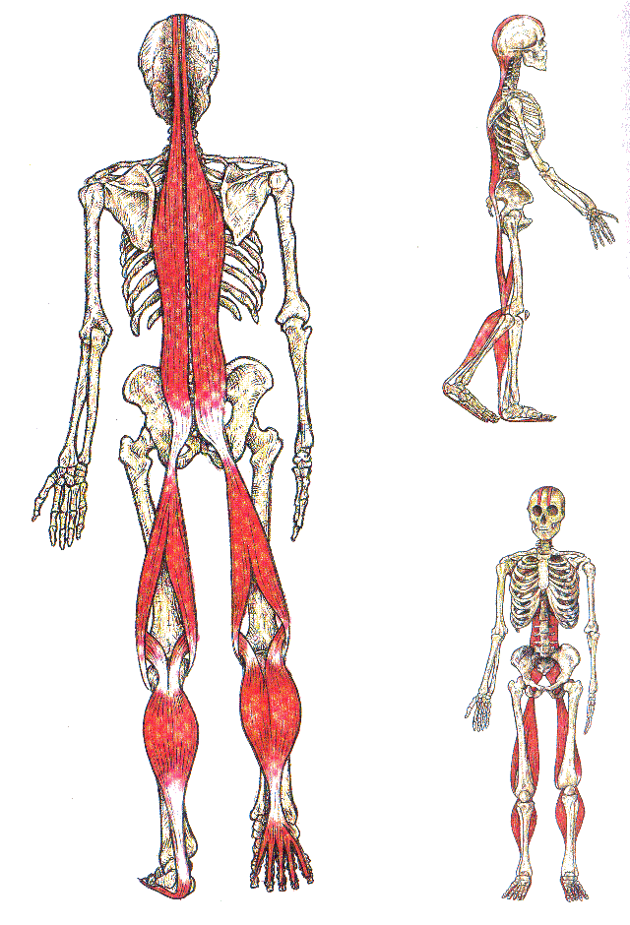
Gravity force
Anti-gravity muscles
Tonic muscles or postural muscles
Mainly extensor of the knees,
hips, and back
Maintaining normal posture, as
they resist the constant pull of
gravity
Notes:
지금부터는 앞에서 설명한 이론적 배경을 근거로 3-D NEWTON의 주요 특징인 중력, 바이오피드백, 근전도 기능이 요추-골반부의 안정성 증진에 어떻게 영향을 줄 수 있는지 알아보겠음.
항중력근은 긴장성 근육 혹은 자세 근육으로 알려져 있으며, 특히 무릎, 고관절, 허리의 신전근이 여기에 포함됨.
이러한 근육들은 중력에 대항하여 지속적으로 관절들에 작용하기 때문에 중력 상태에서도 신체 정렬이 무너지지 않고 정상적인 자세를 유지하는데 중요한 역할을 하게 됨.

Slide 19
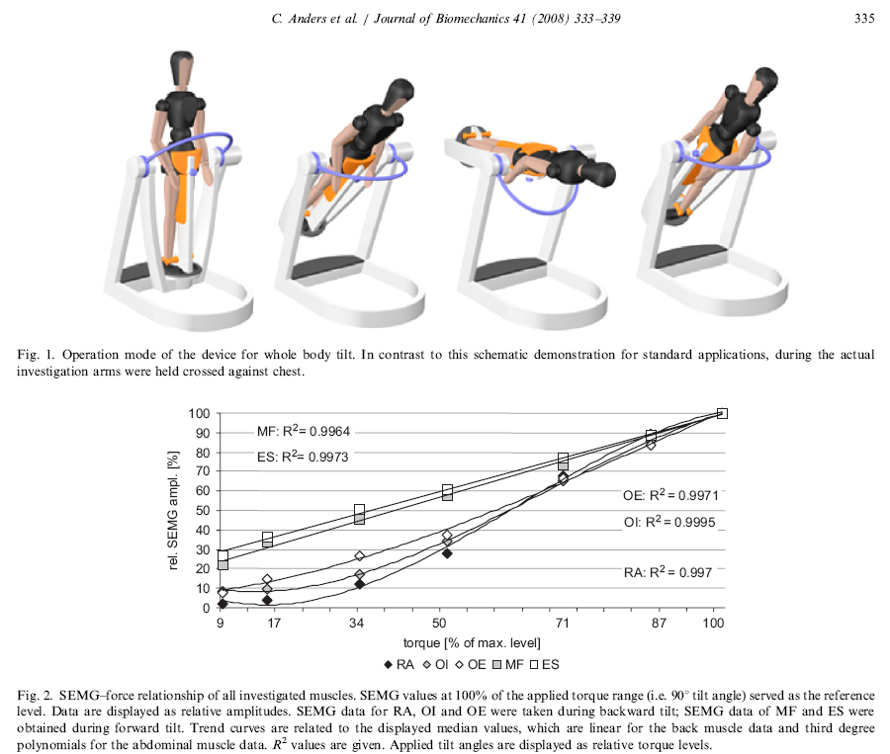
Gravity force
Muscle activity & gravity force
Antigravity muscles are activated
when gravity force is applied as a
resistance
Multifidus is more activated than
ilicostalis lumborum during trunk
holding (Ng et al., 1997)
EMG activity of trunk muscles
increase with increasing trunk tilt
angle (Anders et al., 2008)
Notes:
척추의 안정성에 기여하는 체간 근육을 강화시키는 여러 가지 운동 중 중 하나가 중력을 저항으로 이용한 등척성 운동임(Anders 등, 2008; Ng 등, 1997). -항중력근은 중력이 저항으로써 사용될 때 작용함.
Ng 등(1997)은 체간을 중력에 대항하여 지지하고 있을 때 다열근의 근 활성도가 척추의 움직임에 작용하는 허리장골늑골근(iliocostalis lumbarum)의 근 활성도보다 높았고 이를 통해 체간이 외력에 대항하여 수축을 할 때 척추의 안정성에 중요한 역할을 하는 근육들이 더 많이 활성화 된다는 사실을 보고함.
Anders 등(2008)은 신체를 5°, 10°, 20°, 30°, 45°, 60°, 90°로 기울인 상태에서 체간 근육의 근 활성도를 측정하였는데, 각도가 증가할 수록 체간 근육의 근 활성도가 증가하였음을 보고하였고, 이를 통해 체간의 기울기에 따라 저항의 강도를 조절할 수 있음을 보고함.

Slide 20
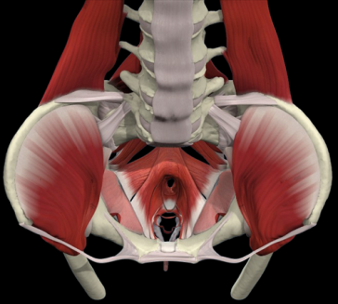
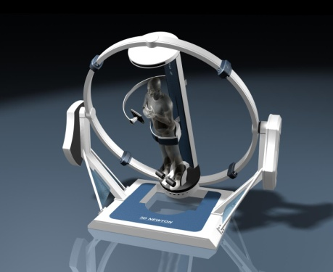
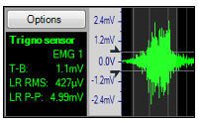
Biofeedback
Motor command
CNS
Effectors
Biofeedback loop
Action
Biofeedback
Assessment of outcome
Outcome
Exercise
Notes:
바이오피드백은 올바른 신체의 정렬 유지 뿐 아니라 근육을 선택적으로 강화시킬 때 사용될 수 있는 효과적인 중재 방법으로 알려짐.
바이오피드백의 기전을 살펴보면 다음과 같음.
CNS가 근육에 운동 명령을 내림 -> 신경계 조절에 따라 근육이 작용함
-> 근육이 얼마나 활성화 되고 있는지 근전도를 통해 측정함 -> 측정결과를 실시간으로 환자에게 biofeedback을 통해 제공함
-> Biofeedback 정보에 따라 수정된 새로운 운동명령을 근육에 내림.
이러한 과정을 통해 잘못 학습된 운동 조절을 바이오피드백을 통해 수정할 수 있고, 이를 반복하게 되면 비정상적 운동패턴을 정상 운동 패턴으로 변화시킬 수 있음

Slide 21
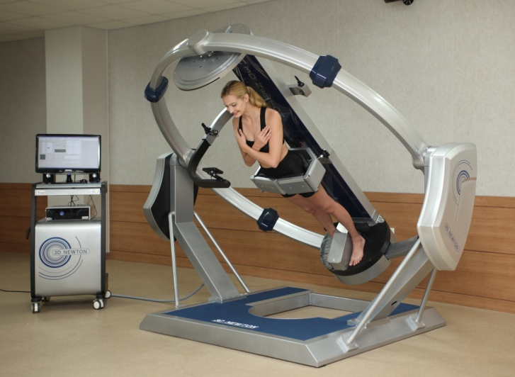
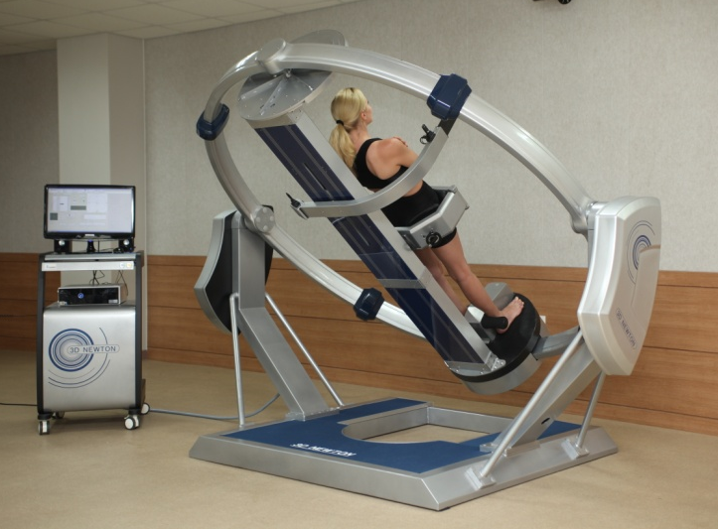
Strengthening of trunk muscles
Electromyography
3-D NEWTON
Muscle activation ratio with and without visual biofeedback during whole body tilt
 |  | With visual biofeedback | Without visual biofeedback | t | p
Forward tilt 40° | IO/RA | 121.39±77.32 | 81.11±51.97 | 2.509 | .026*
Backward tilt 40° | IO/RA | 167.64±89.64 | 143.88±75.19 | 2.457 | .029*
IO: Internal oblique abdominis, RA: Rectus abdominis, *p<.05.
(Kang et al., 2011)
Notes:
뉴튼의 운동효과를 검증하기 위해 신체정렬에 대한 시각적 피드백을 주었을 때와 주지 않았을 때의 체간 근육의 근 활성도를 비교해 보았음.
복직근은 움직임에 주로 작용하는 대근육이고, 내복사근은 안정성을 제공하는 근육이기 때문에 내복사근/복직근의 근 활성도 비율은 체간의 안정성에 기여하는 근육을 선택적으로 강화시킬 수 있는지 알아보는 척도로 사용됨.
소근육과 안정성에 관여하는 근육들은 요추의 안정성에 직접적 혹은 간접적으로 영향을 미치기 때문에 이러한 근육들의 근활성도를 증가시키는 운동, 특히 배곧은근과 같은 대근육에 비해 상대적인 근활성도를 증가시키기 위한 많은 연구들이 보고되었음(Marshall과 Murphy, 2006; Stevens 등, 2006). Marshall과 Murphy(2006)는 안정화 운동 동안에 다른 모든 요추골반 부위의 근육들과 비교하여 배곧은근의 활성화를 최소로 하는 것이 체간 안정화를 위해서 필요하다고 하였고, Stevens(2006) 등은 근육들의 시스템에 대한 이해를 제공하기 위해 단순한 근활성도의 비교보다는 상대적인 근활성도 비율이 중요하다고 하였다
신체를 전방으로 40° 기울였을 경우와 신체를 후방으로 40° 기울였을 경우를 측정해 본 결과, 두 경우 모두 시각적 바이오피드백을 적용했을 때 내복사근/복직근 근 활성도(%RVC)의 비율이 시각적 바이오피드백을 주지 않았을 때보다 유의하게 증가함
즉, 뉴튼은 시각적 바이오피드백을 제공하기 때문에 중력을 이용한 다른 운동 장비보다 더 효과적으로 체간의 안정성을 증진시킬 수 있는 장비임을 이 실험을 통해 부분적으로 증명함.

Slide 22
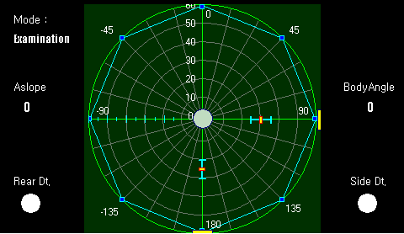
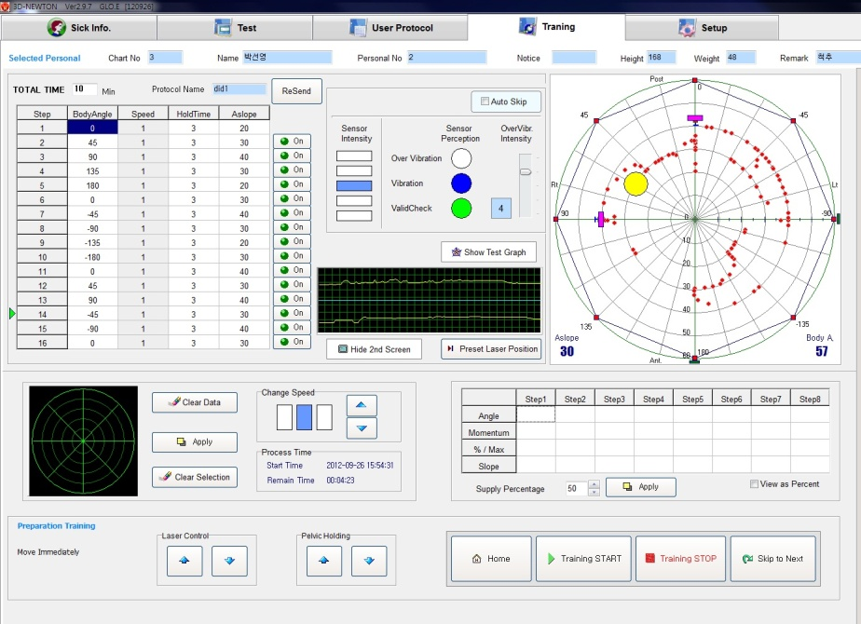
3-D NEWTON의 특징- Biofeedback
Momentum(kNm)=inclination angle×Duration of stay
Provides real-time target body alignment information during exercise.
It is possible to see how far the body alignment is away from the neutral position, before, after, to the left and to the right.
If the correct body alignment is not maintained, the audible bio-feedback is provided to the patient via ringtone.
Notes:
근 지구력 모드는 대상자들의 근 활성도가 얼마나 지속 되고 있는지를 확인하기 위한 측정모드 임
대상자의 근 활성도가 일정 범위만큼 감소되는 시간을 기록하여, 치료 및 운동 후 근 지구력 증진을 측정 및 평가할 수 있음.
바이오피드백 훈련 모드는 어떠한 특정 근육을 선택적으로 강화시키고자 할 때 쓰이는 훈련모드 임.
대상자에게 시각적 피드백을 통해 실시간으로 근 활성도 정보를 제공하여, 근 활성도 값을 일정하게 유지할 수 있는 능력을 증진시키고자 할 때 사용될 수 있음.
대상자의 초기 평가를 통해 얻어낸 근 활성도 및 근 피로도 값을 참고하여 각각의 역치 값을 설정하고, 역치 값 이하로 떨어질 경우 경고음이 울림과 동시에 횟수가 자동 기록

Slide 23
